Slide 1
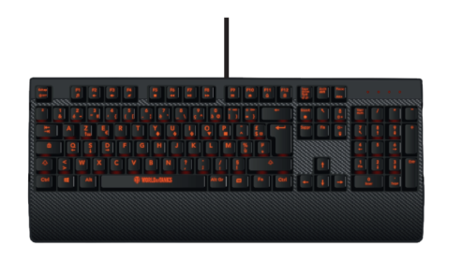
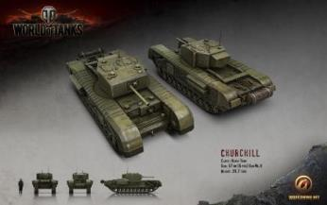
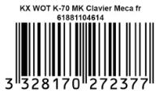
Le succès World Of Tanks !
World of tanks ou WOT pour les intimes est un jeu multijoueur en ligne sortie en 2011 édité par Wargaming qui rassemble plus de 45 millions de joueurs enregistrés. C’est une simulation de guerre dans lequel vous êtes aux commandes d’un char d’assaut. WOT a remporté le prix Golden Joystick 2017 du meilleur jeu toujours joué grâce a une communauté fidèle et un fort développement eSport.
Clavier gamer mécanique rétroéclairé
Konix en partenariat avec Wargaming a le plaisir de vous offrir les bonus suivants :
Pour les nouveaux joueurs :
Char d’assaut CHURCHILL III + un emplacement de garage + 7 jours de compte premium
Pour les joueurs existants :
3 jours de compte premium + 6 emblèmes
Caractéristiques techniques :
Switches mécaniques marron optimisées pour l'entrée rapide de commandes.
Clavier mécanique AZERTY standard de 105 touches.
Macros : 5 touches programmables directement sur le clavier.
Rétroéclairage de l’intérieur des touches orange, avec un choix de 6 effets de lumineux.
Intensité et vitesse des effets lumineux réglables.
Anti-ghosting complet
Raccourcis multimédia
Aspect carbone et repose poignet
Touches de déplacement permutables (Touches directionnelles/ZQSD)
Verrouillage possible des touches Windows
Cordon tressé noir 1.8m
Compatible avec Windows 7/8/10
Caractéristiques principales
Type de clavier |  | Mécanique
Type de touches |  | Switchs mécaniques marron
Anti-ghosting |  | Complet
Inversion des touches directionnelles |  | Oui
Touches multimédia |  | 12
Verrouillage de la touche Windows |  | Oui
Rétro-éclairage |  | LED Orange
Connexion
Type de connexion | Filaire
Interface | USB
Compatibilité
Configuration requise | Compatible avec Windows XP/7/8/10
Garantie | 3 ans
Ref Innelec :61881104614 Gencod : 3328170272377
Deee : 0,08
PVTTC : 69,99€
 | Poids (kg) | Longueur (mm) | Largeur (mm) | Hauteur (mm) | Quantité (pcs)
Unité |  |  |  |  | 1
Sous PCB
Master PCB

